Slide 1
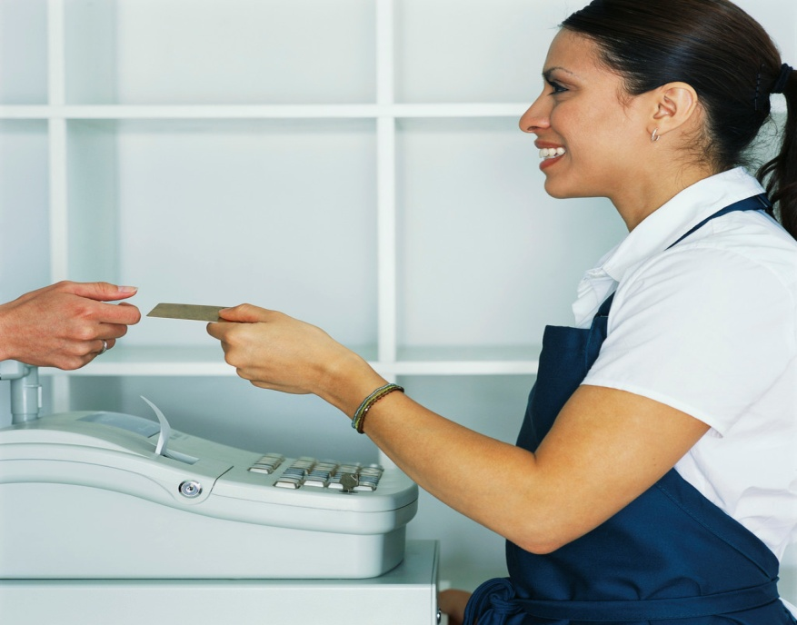
ICカードのご提案
PP企画株式会社 マーケティング事業部

Slide 2
磁気カードからICカードへ
磁気カード
ICカード
記憶容量 72文字
偽造されやすい
拡張性 低い
カードのコスト 数十円
記憶容量 16,000文字
偽造は困難
拡張性 高い
カードのコスト 数百円

Slide 3
ポイントカードへの不満
カードを忘れるとポイントがつかない
有効期限が過ぎてポイントがなくなった
ポイントの残高がわかりづらい
枚数が増えて持ち運ぶのが面倒だ
店舗ごとにポイントカードが違う
レジで複数のカードから探すのが煩わしい
２枚作ってしまったカードの合算ができない
Notes:
アンケート結果があれば、具体的な数値を示したほうがいい。

Slide 4
ICカードの種類
非接触カード
接触カード
ICチップとアンテナが内蔵
リーダーにかざして 情報を読み取る
接触端子として ICモジュール
リーダに挿入して 情報を読み取る

Slide 5
ICカードのメリット
情報量
大量の情報を記録
セキュリティ
暗号機能
将来性
そのほかのカードとの連動
個人情報
購入履歴
顧客 管理
偽造が困難

Slide 6
顧客ニーズへの対応
統合性
1枚のカードに 複数の情報
携帯性
持ち運びに便利
安全性
高いセキュリティ

Slide 7
今後のサービス
パーソナルサービス
誕生日や記念日のポイント率アップ
プレゼント
抽選でポイントゲット
雨の日２倍 サービス
リサイクルの 連携
自治体との連携
販売店との連携

Slide 8
今後の課題
店舗に置く端末のICカードへの対応
ICカードの統合性を考える
分野 | 内容
交通 | 鉄道カード・バスカード
公共施設 | 図書館カード
商店街 | 商店街カード
企業 | 社員証
学校 | 学生証

